Slide 1
动手学深度学习
语言模型、词嵌入
山东女子学院
鼎利教育

Slide 2
概要
语言模型
N元语法
词嵌入（Word2vec）
Skip-Gram
CBOW

Slide 3
语言模型

Slide 4
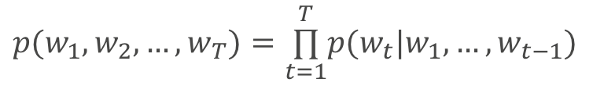
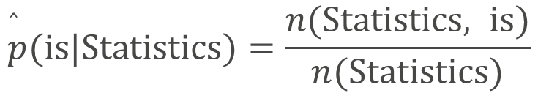
语言模型
语言模型及条件概率展开
估计
$$p(w_{1},w_{2},…,w_{T})=\overset{T}{\underset{t=1}{∏}}p(w_{t}|w_{1},…,w_{t−1})$$
$$\begin{matrix} & p(Statistics,is,fun,.) \\ = & p(Statistics)p(is|Statistics)p(fun|Statistics,is)p(.|Statistics,is,fun)\end{matrix}$$
$$\overset{̂}{p}(is|Statistics)=\frac{n(Statistics, is)}{n(Statistics)}$$

Slide 5
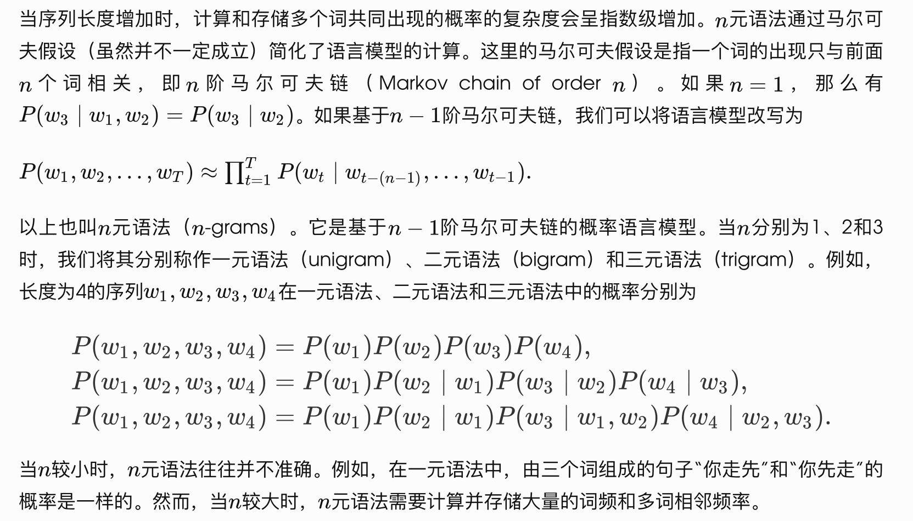
N-grams
Notes:
https://blog.csdn.net/qq_40808154/article/details/120301710

Slide 6
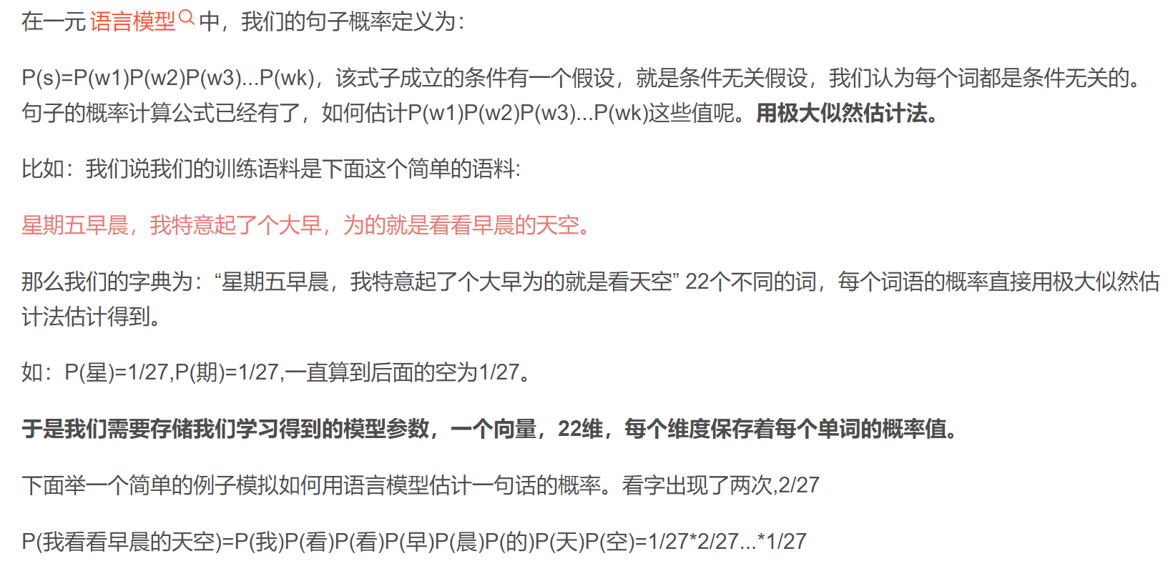
一元语法

Slide 7
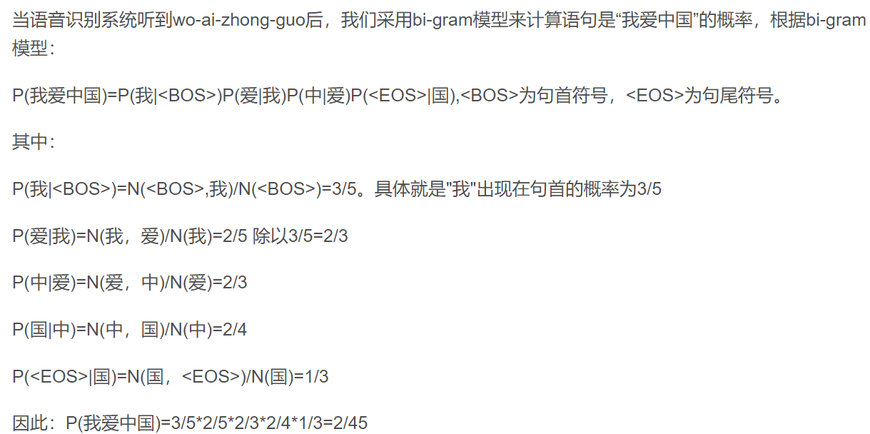
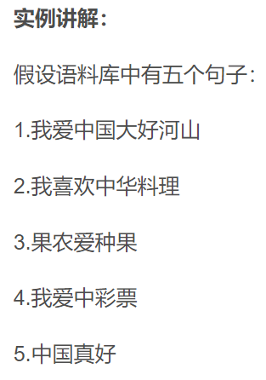
二元语法

Slide 8
平滑

Slide 9
序列概率模型的三个基本问题
概述计算
给定一个序列，计算其概率
模型估计
给定一堆序列，计算模型（的参数）
典型的机器学习（最大似然）问题：所选的参数让已有序列概率最大。
进行预测
给定模型和观测序列，预测其生成序列。
实际上，模型是语料训练出来的。
形成了 语料 -> 模型 -> 预测 的链条。
这学期可以初步理解，但以后应当熟练掌握。

Slide 10
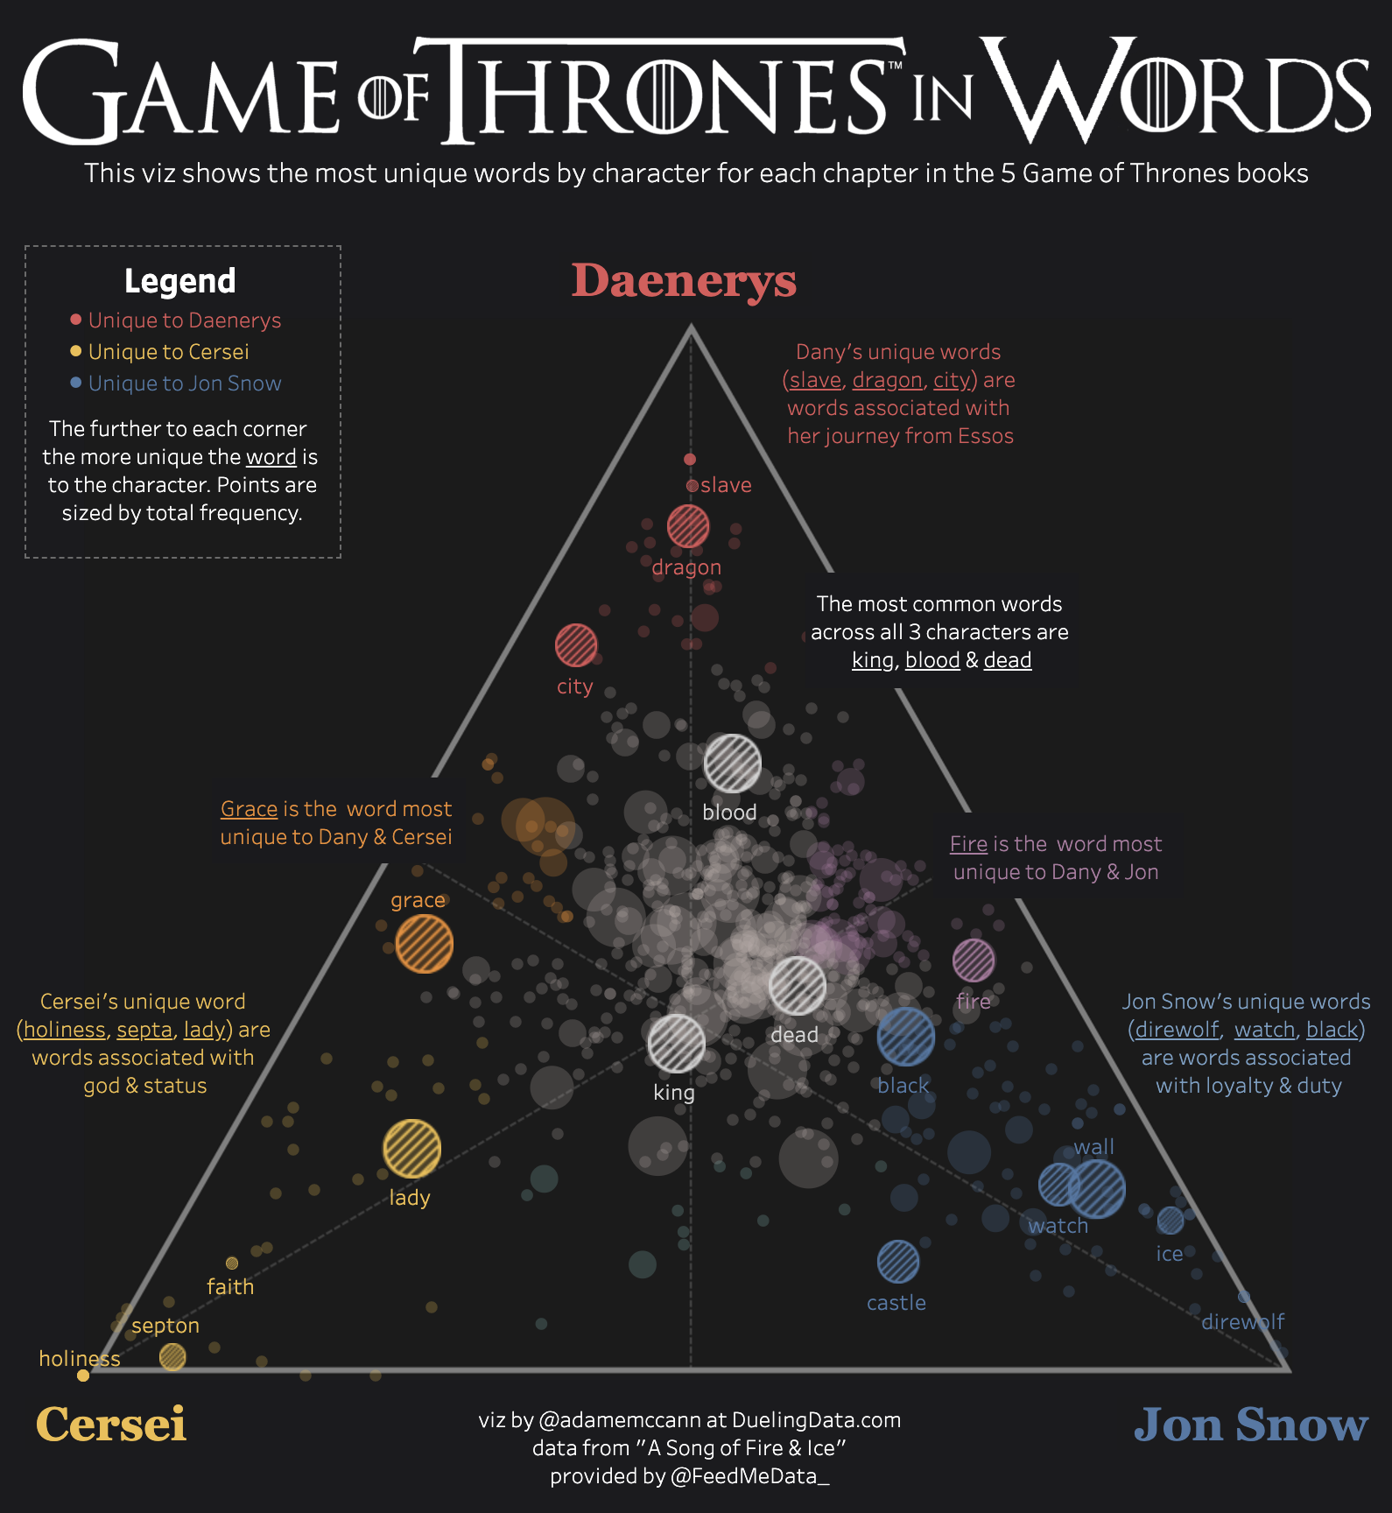
词嵌入 （Word2vec）

Slide 11
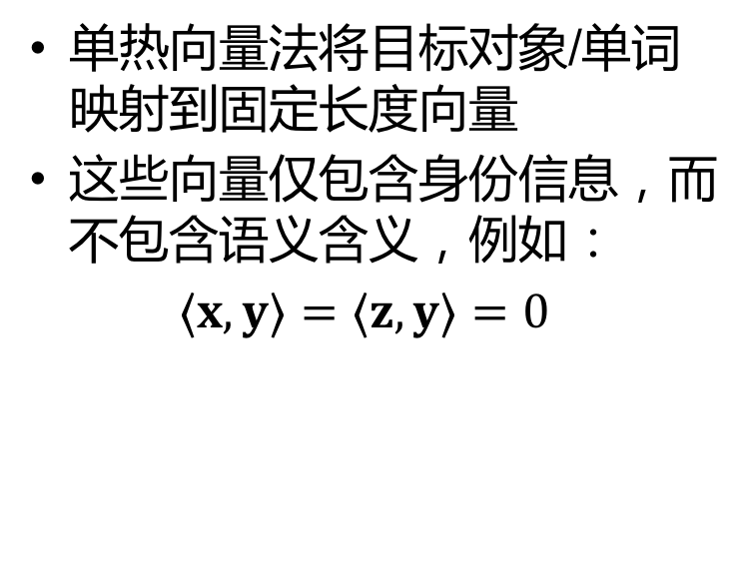
动机
单热向量法将目标对象/单词映射到固定长度向量
这些向量仅包含身份信息，而不包含语义含义，例如：
$⟨x,y⟩=⟨z,y⟩=0$
x
y
z
1
0
0
0
1
0
…
…
…
0
0
1
Notes:
1、呆长呆长的。 2、长度还会变化。

Slide 12

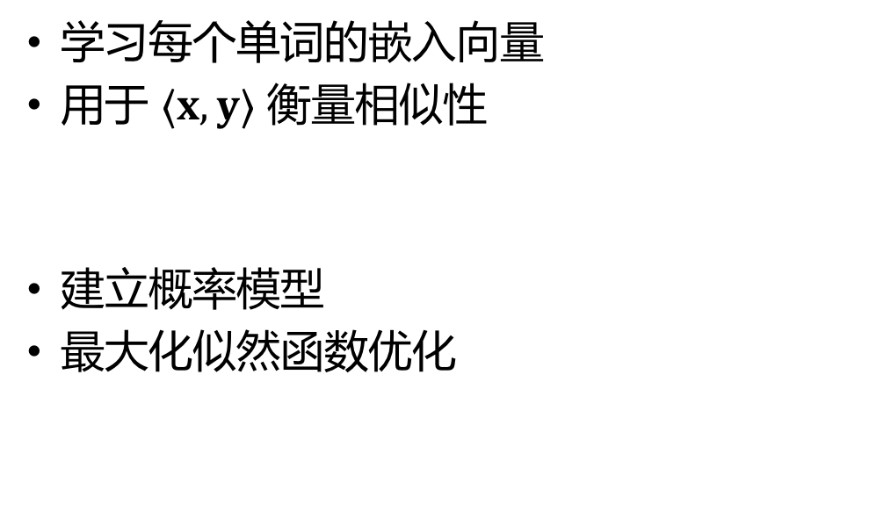
词嵌入（Word2vec）
学习每个单词的嵌入向量
用于 $⟨x,y⟩$ 衡量相似性
建立概率模型
最大化似然函数优化
x
y
z
1
0
0
$$⟨x,y⟩>⟨z,y⟩$$
0
1
0
…
…
…
0
0
1

Slide 13
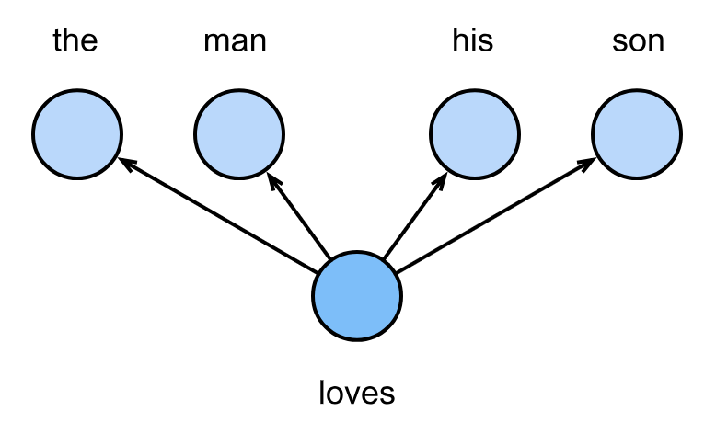

Skip-Gram 模型
一个单词可用于生成它周围的单词
给定中心词，每个上下文词是独立生成的
$$ℙ(\text{"}\text{the}\text{"},\text{"}\text{man}\text{"},\text{"}\text{his}\text{"},\text{"}\text{son}\text{"}∣\text{"}\text{loves}\text{"})$$
$$=ℙ(\text{"}\text{the}\text{"}∣\text{"}\text{loves}\text{"})⋅ℙ(\text{"}\text{man}\text{"}∣\text{"}\text{loves}\text{"})$$
$$⋅ℙ(\text{"}\text{his}\text{"}∣\text{"}\text{loves}\text{"})⋅ℙ(\text{"}\text{son}\text{"}∣\text{"}\text{loves}\text{"})$$

Slide 14
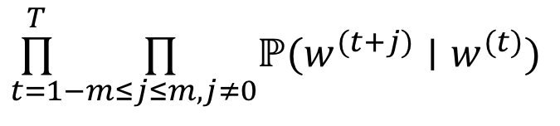

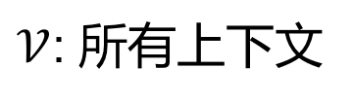

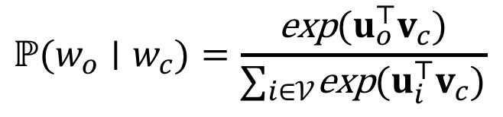


似然函数
全部概率求和非常昂贵
词
嵌入
$$ℙ(w_{o}∣w_{c})=\frac{\text{exp}(u_{o}^{⊤}v_{c})}{∑_{i∈𝒱}\text{exp}(u_{i}^{⊤}v_{c})}$$
中心词
$$w_{c}$$
$$v_{c}∈ℝ^{d}$$
上下文
$$w_{o}$$
$$u_{o}∈ℝ^{d}$$
$𝒱$: 所有上下文
给定长度为 T 的序列，上下文窗口长度为 m，似然函数：
$$\overset{T}{\underset{t=1}{∏}}\underset{−m≤j≤m,j≠0}{∏}ℙ(w^{(t+j)}∣w^{(t)})$$

Slide 15

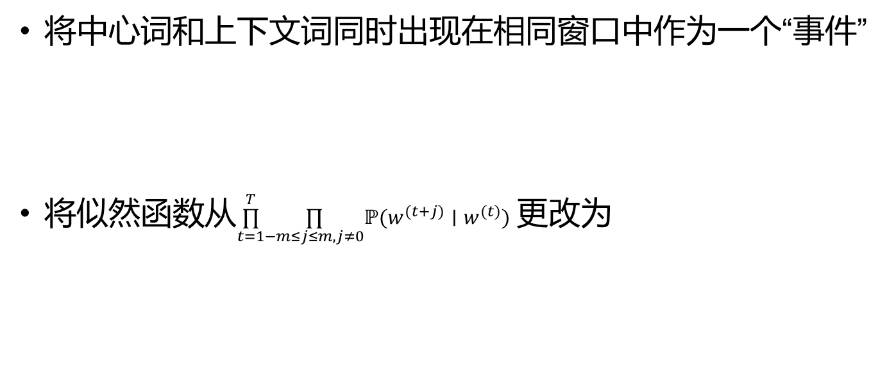
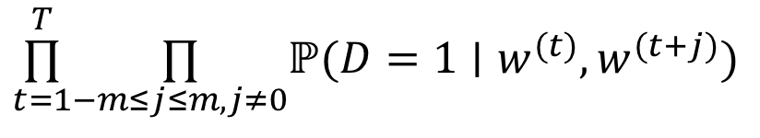
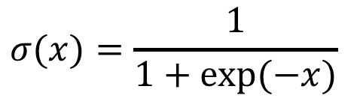
负采样
将中心词和上下文词同时出现在相同窗口中作为一个“事件”
将似然函数从$\overset{T}{\underset{t=1}{∏}}\underset{−m≤j≤m,j≠0}{∏}ℙ(w^{(t+j)}∣w^{(t)})$ 更改为
$$σ(x)=\frac{1}{1+exp(−x)}$$
$$ℙ\left(D=1|w_{c},w_{o}\right)=σ\left(u_{c}^{T}v_{o}\right)$$
$$\overset{T}{\underset{t=1}{∏}}\underset{−m≤j≤m,j≠0}{∏}ℙ(D=1∣w^{(t)},w^{(t+j)})$$
最简单的解决方案：无限

Slide 16

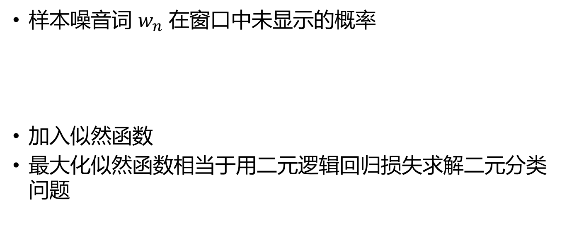
负抽样
样本噪音词 $w_{n}$ 在窗口中未显示的概率
加入似然函数
最大化似然函数相当于用二元逻辑回归损失求解二元分类问题
$$ℙ\left(D=0|w_{c},w_{n}\right)=1−σ\left(u_{n}^{T}v_{c}\right)$$

Slide 17
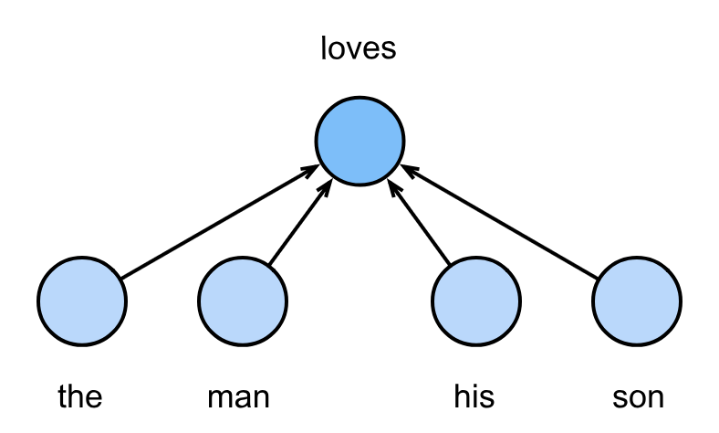

CBOW 模型
CBOW - Continuous Bag Of Words
基于上下文词生成中心词
$$ℙ(\text{"}\text{loves}\text{"}∣\text{"}\text{the}\text{"},\text{"}\text{man}\text{"},\text{"}\text{his}\text{"},\text{"}\text{son}\text{"})$$

Slide 18
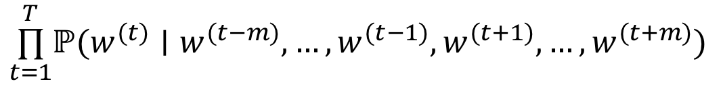
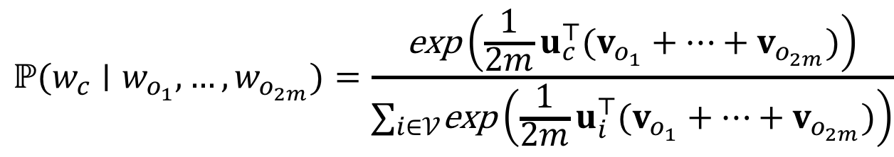
似然函数
计算概率
可能性
$$ℙ(w_{c}∣w_{o_{1}},…,w_{o_{2m}})=\frac{\text{exp}\left(\frac{1}{2m}u_{c}^{⊤}(v_{o_{1}}+…+v_{o_{2m}})\right)}{∑_{i∈𝒱}\text{exp}\left(\frac{1}{2m}u_{i}^{⊤}(v_{o_{1}}+…+v_{o_{2m}})\right)}$$
$$\overset{T}{\underset{t=1}{∏}}ℙ(w^{(t)}∣w^{(t−m)},…,w^{(t−1)},w^{(t+1)},…,w^{(t+m)})$$

Slide 19
代码 …

Slide 20
总结
语言模型
N元语法
词嵌入（Word2vec）
Skip-Gram
CBOW

